Slide 1
灵动交通
SUN YAT-SEN UNIVERSITY · 数智交通团队
01
灵动交通
可视化平台
面向雄安新区“城市大脑”的车路云一体化
协同管控算法与仿真平台
赛道 C · AI应用型
XH-202613
数智交通团队 · 中山大学
负责人：翁嘉
DEFENSE DECK
Notes:
来源：项目报告书.docx；团队与赛题信息来自报告封面。
本页排版依据：答辩PPT大纲_华丽排版版.docx。新增实验图来源：xiongan_v5.1/docs/figs。

Slide 2
灵动交通
SUN YAT-SEN UNIVERSITY · 数智交通团队
01 / WHY
01
02
雄安问题与赛题需求
1
1 问题定义
雄安问题与赛题需求
“窄路密网”让单点控制难以回答区域级问题
项目把赛题要求压缩为三个可验证结果
10–15
20
CPU
交通问题
路口间距小、转向频繁，拥堵会在相邻路口之间传播。传统单点定时控制难以实现系统级最优。
路网密度 km/km²
信号路口仿真规模
轻量化部署验证目标
赛题要求
高保真场景 + 云边端协同 + AI模型轻量化部署 + 可复现实验评估。
项目主线：用仿真平台验证“区域协同 + 轻量模型 + 工程闭环”
灵动交通可视化平台 · XH-202613
Notes:
来源：项目报告书摘要、第一章；路网密度和赛题要求来自项目报告书及优化建议。若正式提交需补充路网密度出处。
本页排版依据：答辩PPT大纲_华丽排版版.docx。新增实验图来源：xiongan_v5.1/docs/figs。

Slide 3
灵动交通
SUN YAT-SEN UNIVERSITY · 数智交通团队
02 / ANSWER
02
03
项目方案与核心成果
2
1 问题定义
项目方案与核心成果
一套平台，把场景、模型、控制和评估串成闭环
可量化结果
1
高保真场景
2
预测与控制
3
部署与验证
62.5%
临界负荷下到达车辆数提升
8 → 13（约314辆投放）
99.4%
24.9 KB
50%+
ONNX INT8动作一致率
ONNX INT8模型体积
热点场景后期速度提升
特定统计窗口
这些结论均绑定具体实验条件，不外推为真实道路普遍收益。
灵动交通可视化平台 · XH-202613
Notes:
来源：项目报告书表格7、表格20、表格21；优化建议要求将百分比绑定到具体负荷、场景和统计窗口。
本页排版依据：答辩PPT大纲_华丽排版版.docx。新增实验图来源：xiongan_v5.1/docs/figs。

Slide 4
灵动交通
SUN YAT-SEN UNIVERSITY · 数智交通团队
03 / SYSTEM
03
04
车路云架构与控制闭环
3
2 总体方案
车路云架构与控制闭环
感知、预测、决策、执行和反馈在同一条链路上
感知
→
预测
→
决策
→
执行
→
验证
车辆 / 路侧 / SUMO
STGCN / EWMA
LLM区域调度
MAPPO路口控制
信号相位 / 路径引导
指标 / 报告 / 降级
云端：全局态势、LLM工具调用、评估与报告
边缘：每路口5秒决策、信号安全约束
车端：注册车队动态路径建议
故障保护：MAPPO → SCOOT → Fixed-Time
灵动交通可视化平台 · XH-202613
Notes:
来源：项目报告书第三章、第四章；优化建议要求明确STGCN如何进入控制动作，并把降级链路显性化。
本页排版依据：答辩PPT大纲_华丽排版版.docx。新增实验图来源：xiongan_v5.1/docs/figs。

Slide 5
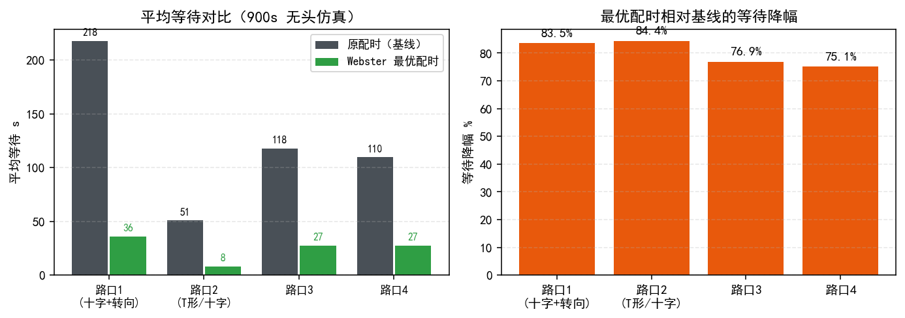
灵动交通
SUN YAT-SEN UNIVERSITY · 数智交通团队
04 / SIMULATION
04
05
20路口仿真环境：从资料到可运行场景
4
2 仿真环境
20路口仿真环境：从资料到可运行场景
重点不只是“有20个路口”，而是能解释场景如何构建
1
地图/规划资料
2
路网转换与清洗
3
车道/相位配置
4
需求生成与校准
5
扰动注入
6
SUMO校验
20个信号路口 · 80条有向边 · 80条容量校准 · warmup 90s
数据边界：实际空间结构 / 校准数据 / 合成车流分开标注
20路口典型路口验证
事故
施工占道
大型活动
热点区域
灵动交通可视化平台 · XH-202613
Notes:
来源：项目报告书第二章、表格2和表格3；优化建议要求补齐地图来源、转换清洗、信号配置、需求生成和SUMO校验过程。
本页排版依据：答辩PPT大纲_华丽排版版.docx。新增实验图来源：xiongan_v5.1/docs/figs。

Slide 6
灵动交通
SUN YAT-SEN UNIVERSITY · 数智交通团队
05 / AI CORE
05
06
STGCN与MAPPO：预测负责看远，控制负责行动
5
3 AI核心
STGCN与MAPPO：预测负责看远，控制负责行动
STGCN / 预测模块
MAPPO / 控制模块
输入：每条边的历史流量窗口
输出：下一时步边流量
用途：为区域和路口控制提供短时需求信息
兜底：EWMA平滑
输入：路口状态、排队、速度、邻居协调度等
动作：KEEP / ADVANCE
频率：每5秒
安全：真实黄灯、红灯和清空流程
预测结果进入观测与策略
答辩证据
输入字段 · lookback窗口 · 预测指标 · 预测结果进入Cloud/Edge的日志 · 关闭预测模块后的消融
若消融和预测指标尚未完成，正文只表述为“预测模块接入架构”，不要把预测增益写成已验证结论。
灵动交通可视化平台 · XH-202613
Notes:
来源：项目报告书3.2.4、3.2.5；优化建议要求补足STGCN输入、输出、评价指标、控制链路和消融证据。
本页排版依据：答辩PPT大纲_华丽排版版.docx。新增实验图来源：xiongan_v5.1/docs/figs。

Slide 7
灵动交通
SUN YAT-SEN UNIVERSITY · 数智交通团队
06 / MODEL LIFECYCLE
06
07
数据处理、训练与模型选择
6
3 AI核心
数据处理、训练与模型选择
数据
训练
选择
证据
交通状态
路网与流量
特征/标签
train / val / test
+
MAPPO CTDE
8轮×4000步
PPO + GAE
固定随机种子
+
跨路网泛化
未参与训练的
9/25路口grid
13路口spider
+
脚本
配置
训练曲线
最终权重
最终接口必须统一：以最终权重和推理代码为准，消除18维与31维观测口径冲突。
现场可打开：训练配置 · seed · loss曲线 · 权重文件 · 模型选择理由
灵动交通可视化平台 · XH-202613
Notes:
来源：项目报告书3.2.3、3.2.5和评审优化建议；最终观测维度应以最终权重和推理接口核对后再补入PPT。
本页排版依据：答辩PPT大纲_华丽排版版.docx。新增实验图来源：xiongan_v5.1/docs/figs。

Slide 8
灵动交通
SUN YAT-SEN UNIVERSITY · 数智交通团队
07 / DEPLOYMENT
07
08
模型转换与CPU部署形态
7
3 AI核心
模型转换与CPU部署形态
轻量化证据成立，但必须说清默认运行与备选部署的边界
84.7
82.5
一致性
ONNX FP32动作一致率100%
ONNX INT8动作一致率99.4%
24.9
边界
平台当前默认加载PyTorch .pt权重。ONNX FP32/INT8是已转换、已验证的CPU部署形态，不等同于当前在线控制全部采用INT8。
PyTorch
ONNX FP32
ONNX INT8
模型体积 KB
延迟口径必须分开：FP32单次延迟与INT8批量64延迟不绘制为同条件速度对比。
灵动交通可视化平台 · XH-202613
Notes:
来源：项目报告书表格7、3.2.5；优化建议要求明确默认PyTorch运行与ONNX部署备选形态，并区分延迟测试口径。
本页排版依据：答辩PPT大纲_华丽排版版.docx。新增实验图来源：xiongan_v5.1/docs/figs。

Slide 9
灵动交通
SUN YAT-SEN UNIVERSITY · 数智交通团队
08 / SAFETY
08
09
安全控制与异常降级
8
3 安全工程
安全控制与异常降级
模型出错时，系统仍然保持可控、可解释、可恢复
权重缺失
无法加载MAPPO权重
→
三级降级链路
1 MAPPO
每一级都有日志、状态码和恢复条件
推理超时
超过控制周期预算
→
2 SCOOT
非法动作
越过相位安全约束
→
3 Fixed-Time
通信异常
云边消息中断
→
灵动交通可视化平台 · XH-202613
Notes:
来源：项目报告书摘要、3.2.3、4.4和工程化章节；优化建议要求将权重缺失、推理超时、非法动作、通信异常和三级降级提升为主讲证据。
本页排版依据：答辩PPT大纲_华丽排版版.docx。新增实验图来源：xiongan_v5.1/docs/figs。

Slide 10
灵动交通
SUN YAT-SEN UNIVERSITY · 数智交通团队
09 / ENGINEERING
09
10
系统实现与现场运行
9
4 系统实现
系统实现与现场运行
前端
后端
运行
Vue3 + Vite + Canvas + ECharts
路网、车辆、信号、事件和指标实时可视化
FastAPI + WebSocket + TraCI
REST / WS接口，仿真控制和报告生成
SUMO + PyTorch
Docker Compose / Windows一键启动
支持连续运行与资源释放
1
双击 start.bat
2
启动后端与前端
3
导入20路口场景
4
运行、对比、导出报告
现场证据：启动时间、连续运行、实时界面、报告导出、停止后释放SUMO/TraCI/端口。
灵动交通可视化平台 · XH-202613
Notes:
来源：项目报告书第六章、附录A-C；优化建议要求增加连续运行、启动时间、资源释放和测试证据。
本页排版依据：答辩PPT大纲_华丽排版版.docx。新增实验图来源：xiongan_v5.1/docs/figs。

Slide 11
灵动交通
SUN YAT-SEN UNIVERSITY · 数智交通团队
10 / EVALUATION
10
11
实验设计与复现条件
10
5 实验验证
实验设计与复现条件
先固定实验条件，再比较控制策略
代码与模型
Git commit · 权重版本
Baseline
场景与投放
同路网 · 同车辆投放 · 场景版本
Fixed-Time
SCOOT
MAPPO
随机与时间
固定seed · warmup 90s · 仿真时长
控制与采样
控制周期 · 采样窗口 · 统计口径
同一路网 / 同投放 / 固定seed
指标与数据
到达/完成量 · 旅行时间 · 等待 · P95
补充多seed；若尚未完成，明确说明当前限制。
灵动交通可视化平台 · XH-202613
Notes:
来源：项目报告书第五章；优化建议要求列出commit、模型版本、seed、warmup、控制周期、采样窗口和原始数据。
本页排版依据：答辩PPT大纲_华丽排版版.docx。新增实验图来源：xiongan_v5.1/docs/figs。

Slide 12
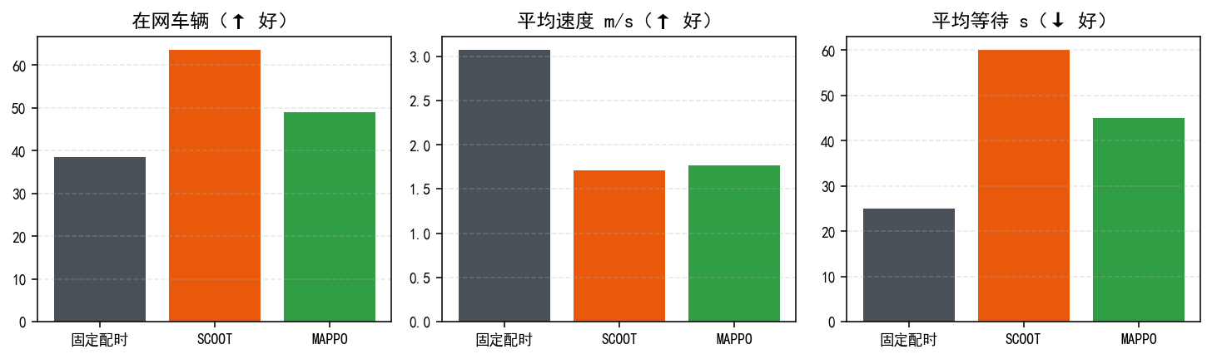
灵动交通
SUN YAT-SEN UNIVERSITY · 数智交通团队
11 / RESULTS
11
12
标准车流横向对比
11
5 实验验证
标准车流横向对比
不再用“在网车辆”直接等同吞吐，改用可解释指标
60
结论
固定配时在低负荷下等待较低；SCOOT与MAPPO需要结合场景和多指标判断；单一“在网车辆”不能作为吞吐结论。
45
25
下一步补强
routes_clean700方案横评
主图优先增加完成车辆数、到达车辆数、完成率或单位时间通过量，并同时报告平均旅行时间与P95等待。
3.07
1.71
1.77
Fixed-Time
SCOOT
MAPPO
等待 s ↓
速度 m/s ↑
当前已核对数据来自 routes_clean700；最终版本按实验原始数据复算。
灵动交通可视化平台 · XH-202613
Notes:
来源：项目报告书表格19；优化建议要求删除“在网车辆等同吞吐”的表达，并补充完成量、到达量、完成率或单位时间通过量。
本页排版依据：答辩PPT大纲_华丽排版版.docx。新增实验图来源：xiongan_v5.1/docs/figs。

Slide 13
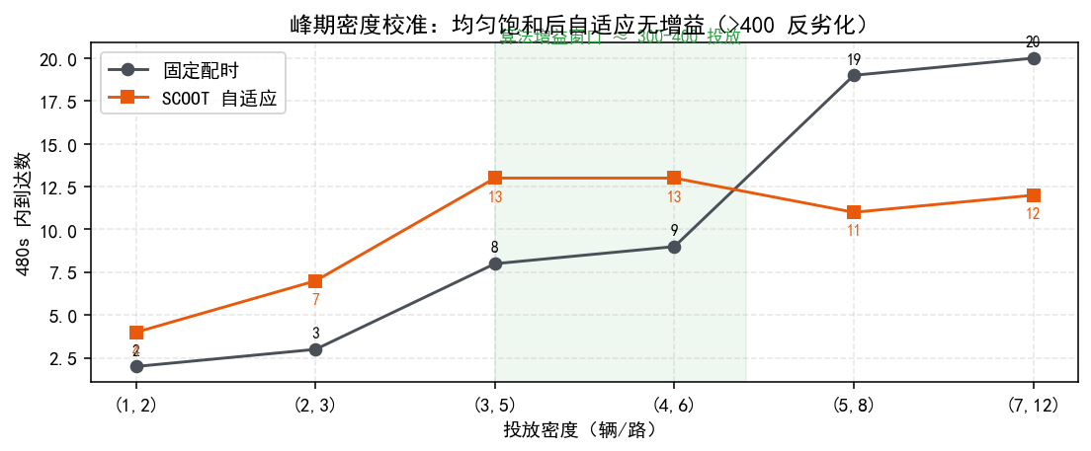
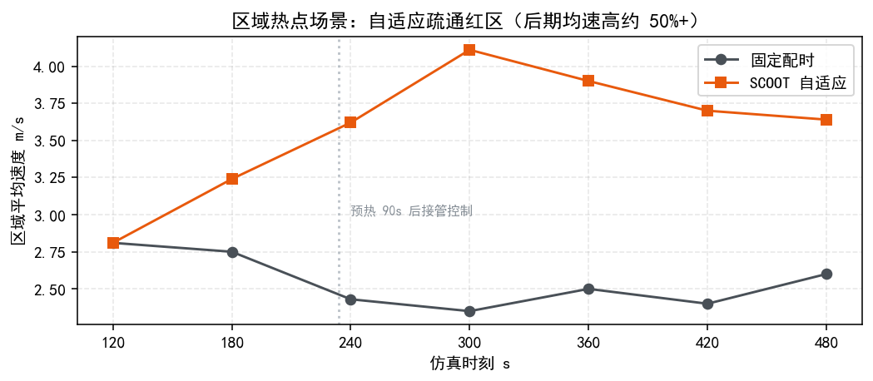
灵动交通
SUN YAT-SEN UNIVERSITY · 数智交通团队
12 / RESULTS
12
13
热点场景与算法边界
12
5 实验验证
热点场景与算法边界
收益集中在临界负荷和空间不均场景，超饱和区受容量锁死
19
20
临界负荷
约314辆投放时，到达车辆数8→13，提升62.5%。这是480s实验窗口内的仿真结果。
13
13
12
11
8
9
7
热点区域
4
3
中心35%边为热点，后期平均速度2.4–2.6→3.6–4.1 m/s，提升约50%以上，需注明统计窗口。
2
117
198
314
402
524
774
Fixed-Time到达
SCOOT到达
车辆投放量（约）
边界
负荷边界校准
热点区域疏通速度
超过网络容量后，任何信号策略都难以继续提升吞吐；不能将仿真收益外推为真实道路普遍收益。
灵动交通可视化平台 · XH-202613
Notes:
来源：项目报告书表格20、21、5.3、5.4；优化建议要求把62.5%和50%以上绑定到场景、负荷、时间窗口和统计口径。
本页排版依据：答辩PPT大纲_华丽排版版.docx。新增实验图来源：xiongan_v5.1/docs/figs。

Slide 14
灵动交通
SUN YAT-SEN UNIVERSITY · 数智交通团队
13 / VALUE
13
14
三项可验证创新与推广价值
13
6 价值总结
三项可验证创新与推广价值
01 分层协同
02 轻量部署
03 标准化闭环
LLM承担区域级态势与工具调度；MAPPO/SCOOT承担路口级实时控制。
agnostic观测、ONNX FP32/INT8转换和一致性验证，支持跨路网CPU部署形态。
插件接口、OpenAPI、基准测试、自动报告，把算法结果变成可复现的工程证据。
推广价值
可替换算法 · 可复现场景 · 可审计指标 · 可扩展接口
创新点均以文件、日志、指标或可运行系统为证据，不以功能清单替代验证。
灵动交通可视化平台 · XH-202613
Notes:
来源：项目报告书第七章、第四章；优化建议要求压缩为三项可验证创新并突出标准化价值。
本页排版依据：答辩PPT大纲_华丽排版版.docx。新增实验图来源：xiongan_v5.1/docs/figs。

Slide 15
灵动交通
SUN YAT-SEN UNIVERSITY · 数智交通团队
15
14 / CLOSE
从仿真场景到轻量化部署，形成完整技术链路
项目完成了20路口仿真、AI预测与控制、ONNX/int8验证、异常降级和多指标评估。
20
62.5%
99.4%
50%+
信号路口
临界负荷到达量提升
ONNX INT8一致率
热点窗口速度提升
团队分工
场景与仿真 · 算法与模型 · 平台开发 · 实验评估 · 演示与交付
谢谢
欢迎提问
Notes:
来源：项目报告书摘要、第三章、第五章、第七章；所有百分比均在前页注明实验条件和边界。
本页排版依据：答辩PPT大纲_华丽排版版.docx。新增实验图来源：xiongan_v5.1/docs/figs。

